Slide 1
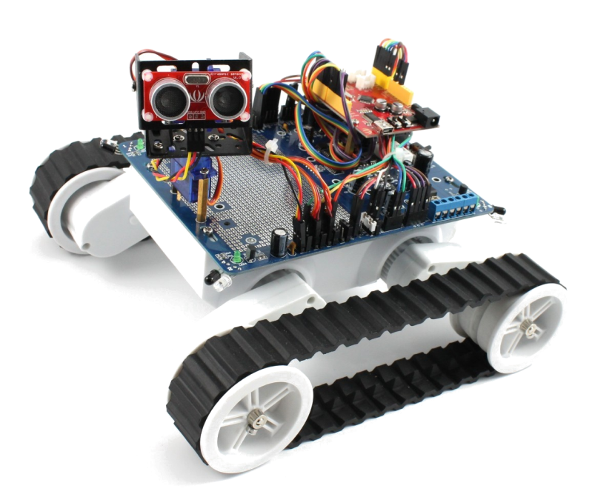
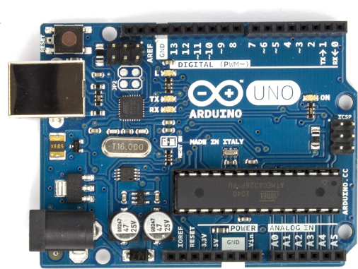
Initiation à la programmation des systèmes embarqués
Découverte de la programmation des cartes Arduino

Slide 2
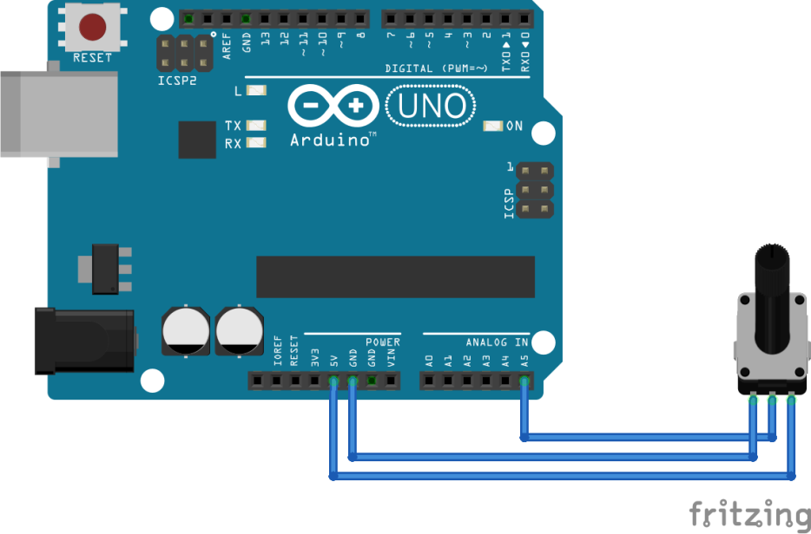
Acquisition potentiomètre Matériel et câblage
Une carte arduino UNO
Un potentiomètre rotatif

Slide 3
Travail à réaliser
Réaliser le câblage
Écrire et tester le programme
int IOcapteur = A5; // Déclaration de l’entrée du potentiomètre
int valeur = 0; // Déclaration de la valeur lue
void setup() {
pinMode(IOcapteur, INPUT);
Serial.begin(57600); // ouverture du port série
}
void loop() {
valeur = analogRead(IOcapteur); // Lecture et affectation de la valeur
Serial.print(valeur); // Affichage de la valeur
Serial.println();
}

Slide 4
Pilotage d’un moteur
DEBRANCHER LE PORT USB

Slide 5
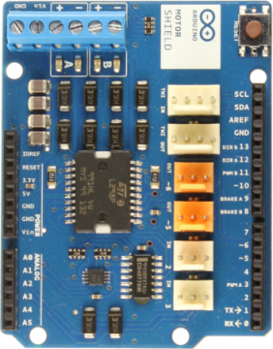
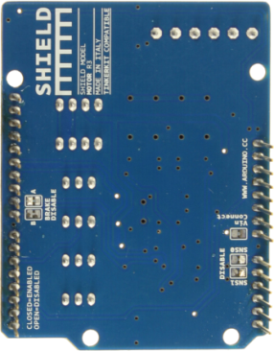
Spécifications du moteur et de la carte Motor Shield
Matériel nécessaire :
Carte arduino UNO
Carte Motor Shield
Un moteur électrique
Batterie (attention, il n’y en a pas assez pour tous, mais elle n’est pas indispensable)
Motor Shield
Operating Voltage : 5V to 12V
Motor controller : L298P, Drives 2 DC motors or 1 stepper motor
Max current : 2A per channel or 4A max (with external power supply)
Current sensing : 1.65V/A
Free running stop and brake function
Moteur électrique à courant continu

Slide 6
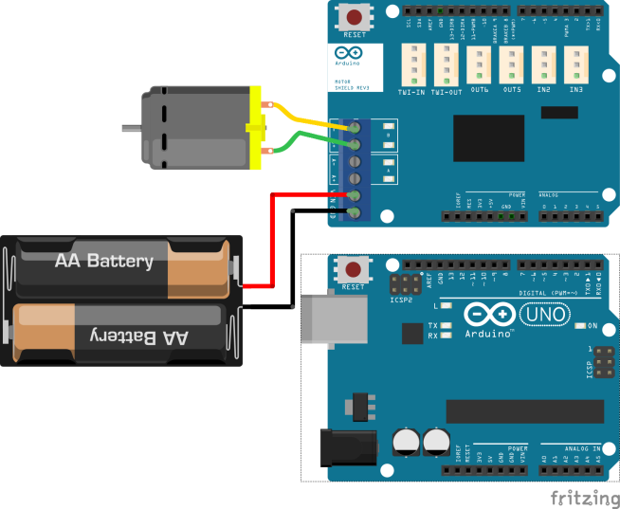
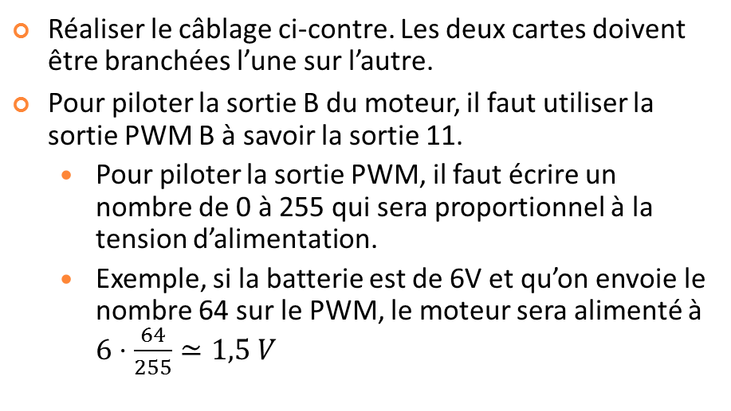
Pilotage d’un moteur Câblage et Programme
Réaliser le câblage ci-contre. Les deux cartes doivent être branchées l’une sur l’autre.
Pour piloter la sortie B du moteur, il faut utiliser la sortie PWM B à savoir la sortie 11.
Pour piloter la sortie PWM, il faut écrire un nombre de 0 à 255 qui sera proportionnel à la tension d’alimentation.
Exemple, si la batterie est de 6V et qu’on envoie le nombre 64 sur le PWM, le moteur sera alimenté à $6⋅\frac{64}{255}≃1,5 V$
int pwmPin = 11; // LED connected to digital pin 11
void setup() {
pinMode(pwmPin, OUTPUT);
}
void loop() {
// fade in from min to max in increments of 5 points:
for(int fadeValue = 0 ; fadeValue <= 255; fadeValue +=25) {
// sets the value (range from 0 to 255):
analogWrite(pwmPin, fadeValue);
// wait to see the dimming effect
delay(500);
}
// fade out from max to min in increments of 5 points:
for(int fadeValue = 255 ; fadeValue >= 0; fadeValue -=25) {
// sets the value (range from 0 to 255):
analogWrite(pwmPin, fadeValue);
// wait to see the dimming effect
delay(500);
}
}

Slide 7
Pilotage d’un moteur Travail à réaliser
Câbler et saisir le programme.
Expliquer le déroulement du programme.
Tester le programme

Slide 8
Pilotage d’un moteur en boucle ouverte
DEBRANCHER LE PORT USB

Slide 9
Travail à réaliser
A l’aide du travail réalisé trouver une solution permettant de faire en sorte que la vitesse du moteur soit fonction de l’angle du potentiomètre.
Détecter la commande de seuil du moteur et ajuster votre programme.

